Slide 1
МУНИЦИПАЛЬНОЕ АВТОНОМНОЕ УЧРЕЖДЕНИЕ ДОПОЛНИТЕЛЬНОГО ОБРАЗОВАНИЯ «ТАГАНРОГСКАЯ ДЕТСКАЯ ХУДОЖЕСТВЕННАЯ ШКОЛА ИМЕНИ С. И. БЛОНСКОЙ»
ЖИЗНЬ И ТВОРЧЕСТВО
СЕРАФИМЫ ИАСОНОВНЫ БЛОНСКОЙ
Учащаяся 5 класс «Г»
Руденко Алина Витальевна

Slide 2
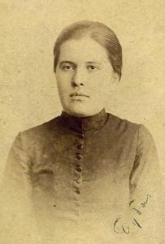
Рождение
Серафима Иасоновна Блонская родилась 3 октября 1870 в г. Верхнеднепровск Екатеринославской губернии. В 1875 году семья переезжает в Таганрог. Отец, Иасон Иванович Блонский, был юристом, мать — из семьи Стрельнева, профессора медицины Харьковского университета. Серафима Иасоновна была пятой из семи сестер Блонских. Еще в детские годы, обнаружив способность к рисованию, Блонская мечтала о серьезной учебе в надежде стать художницей.
С. И. Блонская

Slide 3
Окончив в 1887 году с золотой медалью таганрогскую Мариинскую гимназию, она уехала в Киев в известную в то время рисовальную школу Н. И. Мурашко, где занималась с перерывами до 1891 года. Художник и педагог Николай Иванович Мурашко (1844-1909) был страстно влюблен в искусство. Это помогало ему воспитывать талантливых учеников, ставших впоследствии известными мастерами. За время существования школы (1875-1901) ее классы посещали В. Серов, Н. Пимоненко, акварельный рисунок преподавал М. Врубель, частым гостем школы был Н. Ге. Сохранившиеся работы Блонской 1880-1890 годов свидетельствуют о первых успехах в освоении навыков изобразительного искусства. Школа Н. И. Мурашко дала Блонской хорошую подготовку для поступления в Академию художеств. Этот период был переломным в истории женского художественного образования в России. Женщины получили возможность поступать в академию наравне с мужчинами только с 1890 года.

Slide 4
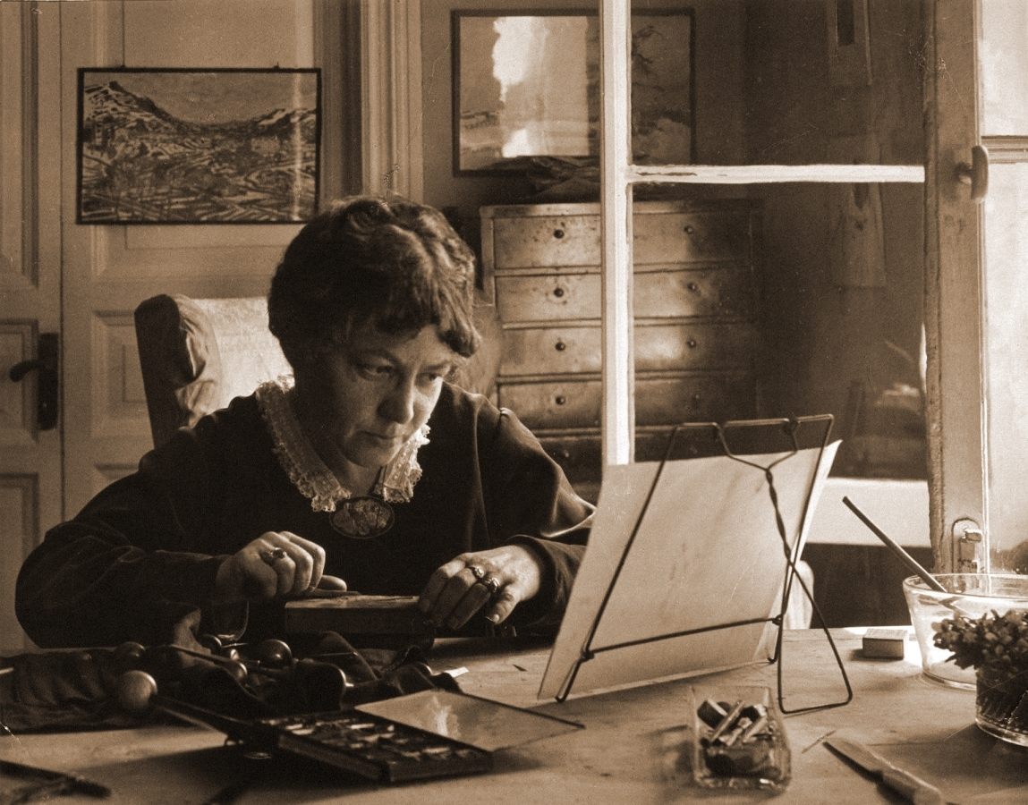
Анна Петровна Остроумова-Лебедева
Известная художница-график Анна Петровна Остроумова-Лебедева записала в своем дневнике 16 сентября 1892 года о своей первой встрече с академией: «Итак, я в Академии, экзамен был нетруден, пришлось рисовать гипсовую голову Юноны. Руководил экзаменом только что вернувшийся из-за границы скульптор Беклемишев. Женщин поступило немного: всего второй год как их разрешили принимать в Академию. Если не ошибаюсь, нас было восемь человек: Делла-Вос, Чаплинская, Ландезен, Брунс, Тхоржевская, Блонская, Мельникова-Печерская и я».

Slide 5
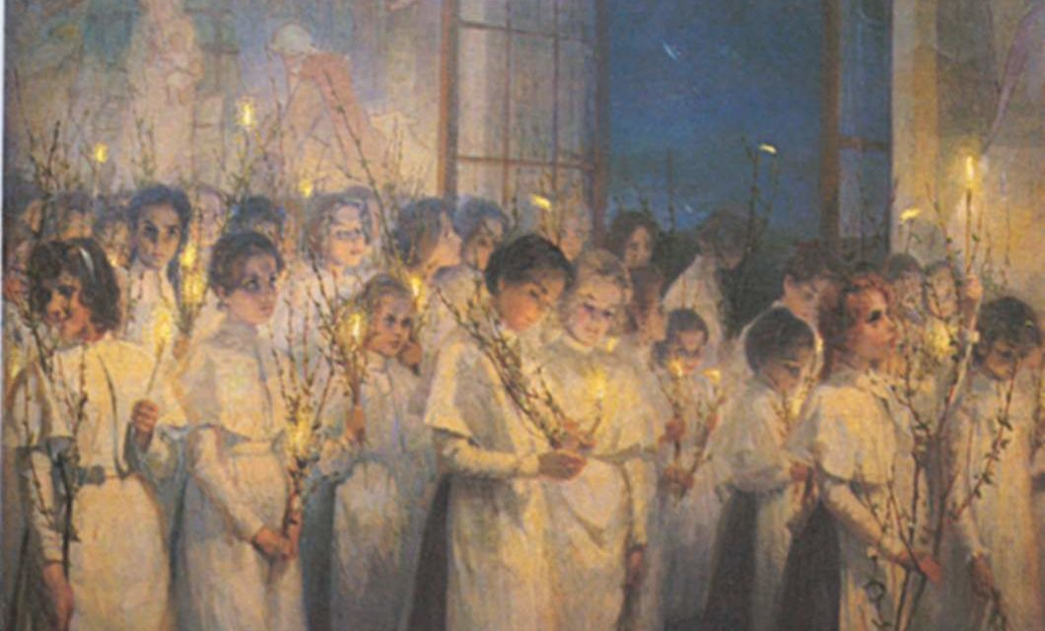
«Девочки. Вербное воскресенье» 1900 г.
Известно, что С. Блонская занималась с перерывами с 1892 по 1900 годы. Для своей конкурсной работы на звание художника Блонская избрала свободную тему. Работа над картиной «Девочки. Вербное воскресенье» началась дома. Получив разрешение на отпуск, Серафима Иасоновна подолгу жила в Таганроге. Многочисленные наброски и зарисовки делались с сестер художницы.
«Девочки. Вербное воскресенье» – единственная многофигурная композиция, созданная Блонской. В работе над картиной художница заявила о себе как о художнике, способном решать сложные живописные задачи. Картина была высоко оценена Советом Академии художеств.

Slide 6
Италия
После окончания академии С. Блонскую посылают на стажировку в Италию на казенный счет. Италия ее пленила. Письма того периода были такими счастливыми, так полны радости бытия, природой, искусством. Там, в Италии, Блонская начала изучать итальянский язык и до конца дней своих любила его и читала по-итальянски свободно.

Slide 7
Замужество
По возвращении в Петербург Серафима Иасоновна тяжело заболела брюшным тифом. Выходил художницу ее однокашник по академии Александр Михайлович Леонтовский (1865-1928).
Украинец, родом из Полтавы, Леонтовский был из кадровой военной семьи. Родители мечтали видеть его офицером, но, вопреки воле отца, он ушел из дома и поехал учиться в Петербург, в Академию Художеств. Окончил академию Александр Михайлович в звании классного художника третьей степени в 1894 году. Леонтовский писал заказные портреты, длительное время исполнял серию портретов царской семьи.
В 1908 году Блонская и Леонтовский поженились, а в 1909-м супруги уезжают в Таганрог. Отец художницы к тому времени умер, сестры покинули родительский дом, но жили в Таганроге – Анна Иасоновна Братцова, Людмила Иасоновна Кинеловская, Евгения Иасоновна Савельева, Виктория Иасоновна Грановская, Валентина Иосоновна Рухлина, у которой первое время жили Серафима с мужем, и Ариадна Иасоновна Чумаченко.

Slide 8
Открытие художественной школы в Таганроге
Еще будучи в Петербурге, Блонская начинает хлопотать об организации в Таганроге рисовальной школы. Серафима Иасоновна подает прошение в Совет Академии художеств «дать разрешение на открытие в Таганроге рисовальной школы живописи с курсом лекций по анатомии, перспективе и истории искусств». Разрешение было получено, и в 1910 году школа приняла первых учеников. Любовь к детям нашла выражение в длительной и серьезной педагогической деятельности художницы. Блонская была главным лицом в школе и не-редко вела занятия одна. Леонтовский вел занятия в основном в старшей группе. Помимо живописи, Леонтовский знакомил с лепкой. В гончарной мастерской, которая находилась рядом с классом, лепили из глины мелких животных, выделывали несложные сосуды.
Революцию художники встретили признанными мастерами и сложившимися людьми. Они продолжали преподавать, учить детей рисованию. Школа просуществовала 18 лет и была закрыта после смерти А. М. Леонтовского в 1928 году.

Slide 9
Великая Отечественная война (1941-1945гг.)
О дальнейшей судьбе Блонской известно, что в 1930-е годы она состояла в организации Всекохудожника. Тяжелым испытанием для Серафимы Иасоновны были годы Великой Отечественной войны. Многие холсты были разрезаны на мешки, другие утеряны. Во время немецкой оккупации 1941-1943 гг. Серафима Иасоновна участвовала в художественных выставках, которые проходили с успехом. Так, на выставке в фойе городского театра осенью 1942 года были представлены «Девочки», «Окраина Таганрога», «Гуси», «Маки», «На ого-роде», несколько удачных портретов и акварельных этюдов города и его окрестностей. Дополняла выставку картина другого художника-таганрожца Д. М. Синоди-Попова «Письмо», «для которой в молодости позировала госпожа Блонская».
В послевоенное время художница продолжала работать в отделении Художественного фонда РСФСР, участвовала в выставках.

Slide 10
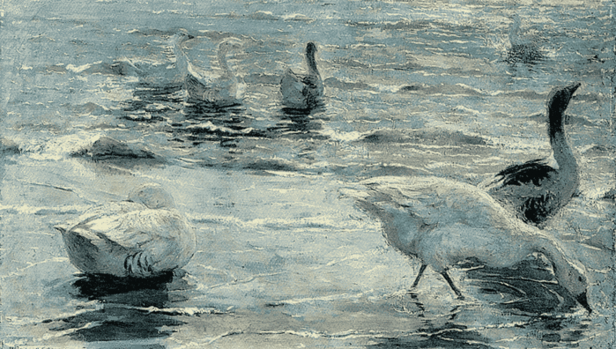
Картина «Гуси» 1903 г.
В лучах зари, забыв привычный страх, Качались гуси молча на волнах. У каждого в усталой тишине По спящей перепелке на спине... (Асадов Эдуард)
Написана в Таганроге, изображает гусей у берега Азовского моря. Вода у берега на Банном спуске там серая, мутноватая, вроде совсем неинтересная... А гусей смотришь — и глаз не оторвать. Написана в нежнейших серебристо-зеленоватых тонах.

Slide 11
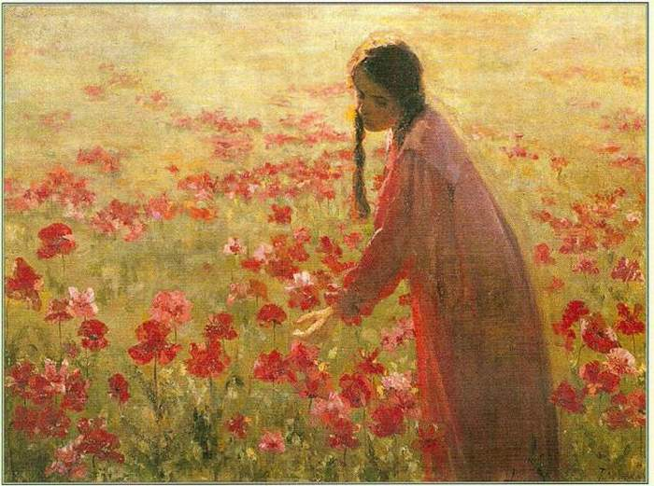
Картина «Маки» 1903 г.
Веселый день горит... Среди сомлевших трав Все маки пятнами - как жадное бессилье, Как губы, полные соблазна и отрав, Как алых бабочек развернутые крылья.
(Иннокентий Анненский)
На солнечной зеленой лужайке колышутся горячие прозрачные цветы, и девочка в красном платье, протягивающая к ним руки, выглядит таким же пылающим маком. Сколько воздуха, сколько света может вместить небольшое полотно!

Slide 12
«1 августа 1942, в городском музее открылась третья по счету в этом году выставка местных художников. По инициативе таганрогского Отделения германской пропаганды к этой выставке было подготовлено много полотен с видами города и его окрестностей. Художники с радостью откликнулись на призыв Отделения пропаганды и дали свыше 200 работ. … Маститая художница Таганрога г-жа Блонская представлена пятью этюдами головок местных гимназисток (эскизы к известной всем нам картине художницы «Вербное воскресенье»)». («Новое слово» от 25.09.1942). После выставок участвовавшие в них работы Блонской, в том числе «Вербное воскресенье», были переданы в фонды городского музея: так эта картина оказалась подаренной Таганрогу вторично.

Slide 13
Последние годы, проведённые всё в том же родном доме, разделённом на квартирки, были скромны. Смерть её 9 августа 1947 года была преждевременна. Но художница и «строгая, но справедливая учительница» (Н. Образцова) осталась жить в своих учениках, в своих полотнах и в нескольких десятках акварельных и графических работ, а также в той памяти, которую хранят город, художественная школа, носящая её имя, и родной дом с мемориальной табличкой — память о том, что здесь жила мужественная талантливая женщина с непростой судьбой.

Slide 14
«Серафима Иасоновна постоянно внушала нам: в природе нет чёрного цвета! Чёрный цвет выдумали те, кто не видит солнца и не понимает, что всё вокруг нас освящено солнечными лучами и потому имеет множество оттенков. Чёрный предмет, на который падает солнечный луч, перестаёт быть чёрным: в нём есть и лиловые, и синие, и зелёные тона – все, кроме чёрного!» (Наталья Образцова).

Slide 15
Развитие художественных традиций в г. Таганроге началось с 1910 года, когда Серафима Иасоновна Блонская со своим супругом художником Александром Михайловичем Леонтовским открыли Детскую школу рисунка, живописи и ваяния. Хлопоты по организации школы Серафима Иасоновна начала еще будучи в Петербурге. Она подала прошение в Совет Академии художеств «дать разрешение на открытие в Таганроге школы живописи с курсом лекций по анатомии, перспективе и истории искусств». Частная школа художников С. Блонской и А. Леонтовского работала в Таганроге до 1928 года. Вновь возродилась Детская художественная школа лишь в 1969 году. Она работала в небольшом помещении в центре города. В 1995 году художественная школа получила здание по ул. Р. Люксембург, 153/1. В разные годы в школе работали и продолжают работать интересные художники: В. В. Жинкин, А. Л. Балдин, Л. А. Стуканов, Ю. А. Шабельников, В. А. Барановский, М. А. Оськин, А. Н. Щенников, С. В. Дараган, Н. А. Барановская. Выпускниками школы являются известные художники и скульпторы: Алексей Адамов, Наталья Дурицкая, Владимир Дмитриев, Юрий Шабельников, Надежда Швец, Василий Слепченко, Валерий Полиенко и др. Решением городской Думы г. Таганрога от 27 июля 1999 года № 922 школе присвоено имя Серафимы Иасоновны Блонской. 29 июля 2004 года городская Дума приняла Решение за № 758 об установке шести памятных досок. Среди них значилась памятная доска С. И. Блонской и А. М. Леонтовскому на здании по улице Розы Люксембург, 91. Именно здесь жили художники и здесь они учили детей в своей частной школе рисунка.

